Slide 1


OtdaiVinchik -бот для знакомств по интересам.
Зенков Глеб
Варницкая Мария

Slide 2
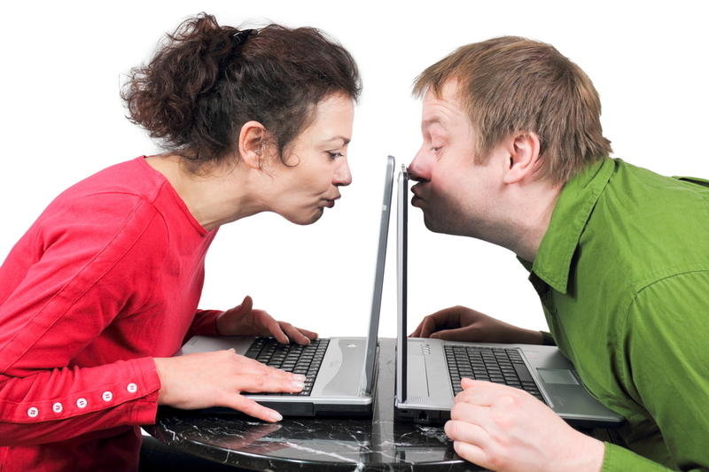

Концепция

Slide 3

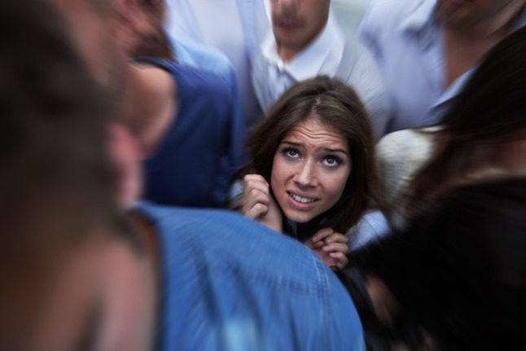
Актуальность

Slide 4


Целевая аудитория

Slide 5





Что мы использовали?

Slide 6
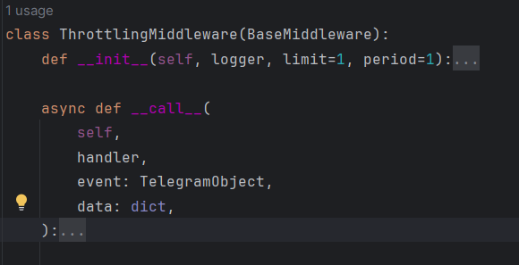
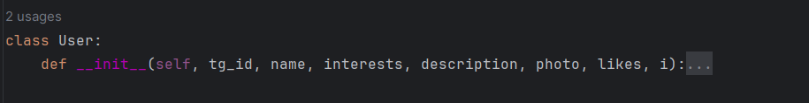
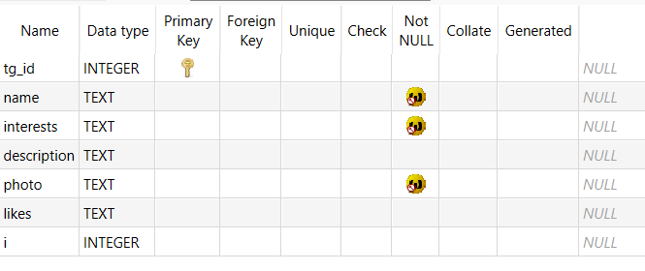
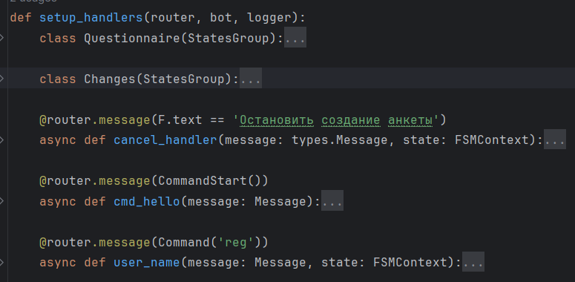
Задачи
Разработка библиотеки для создания пользователей и связи с бд.
Разработка асинхронных методов обработки сообщений для aiogram.
Объединение.
Тестирование.
Разработка метода, чтобы бороться со спамом.

Slide 7
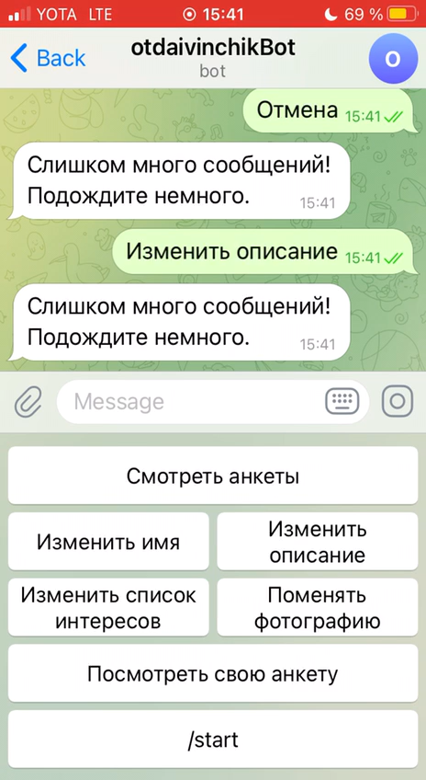
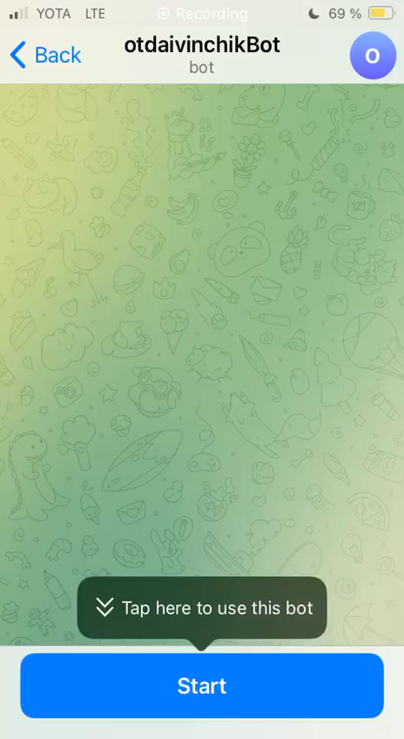
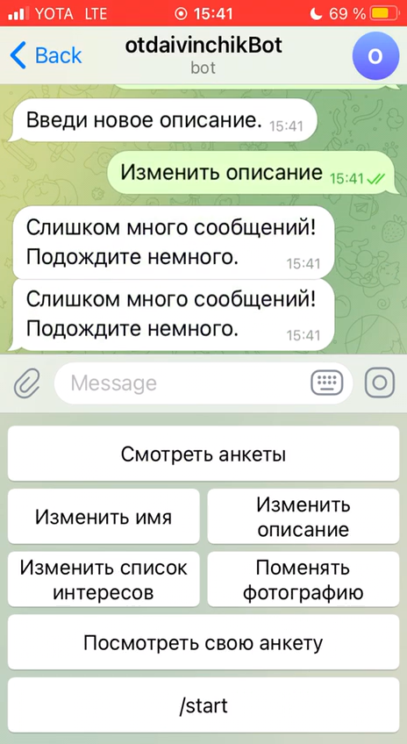
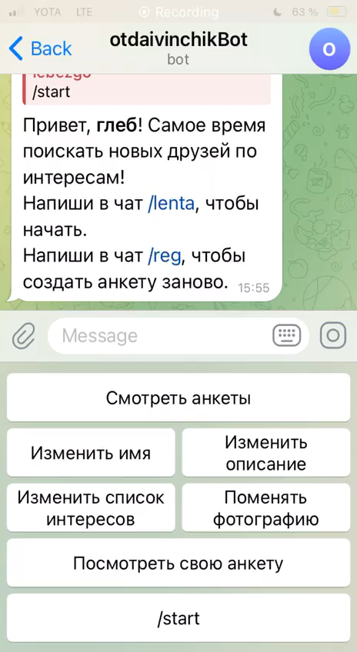
Продукт

Slide 8
Планы на будущее
Исправить ошибки.
Оптимизировать код.
Добавить больше «проверок на дурака».
Популиризировать.

Slide 9
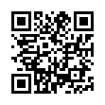
Спасибо за внимание!

